Slide 1


Создание модели РППС на территории и прогулочных площадках ДОУ
МАДОУ
«ДС № 23
г. Челябинска»
по принципу «Антихрупкости»

Slide 2
Компоненты
развивающей образовательной среды
МАДОУ
«ДС № 23
г. Челябинска»
Содержание образования
Взаимодействие участников образовательного процесса
Развивающая предметно-пространственная среда

Slide 3
Развивающая предметно-пространственная среда
Алгоритм построения РППС
Оценка и анализ РППС
Цели и задачи
Выявление интересов
Разработка проектов
Реализация проектов
Оценка эффективности
Корректировка
Педагоги
Содержание образования
Воспитанники
Воспитанники
Раскрытие потенциала детей, их индивидуальности
Цель: создание развивающей среды на прогулочных участках как инструмента развития и поддержки детской ициативности, раскрытия потенциала каждого ребенка
Повышение качества образования
Соответствие ФОП ДО, ФГОС ДО
Доступность, трансформируемость, безопасность и др.
Принципы построения РППС на прогулочных участках
Нам нравится заниматься..
Интересы участников образовательного процесса
Хочу, чтобы ребенок научился…
Хочу научить с интересом…
Любая погода
«Антихрупкость» (извлечение выгоды из хаоса)
Любое количество детей
Любое настроение

Slide 4
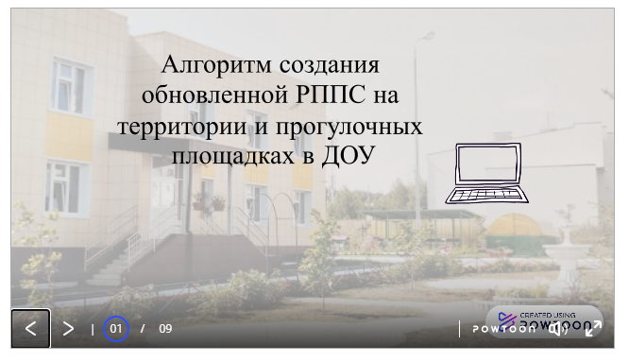
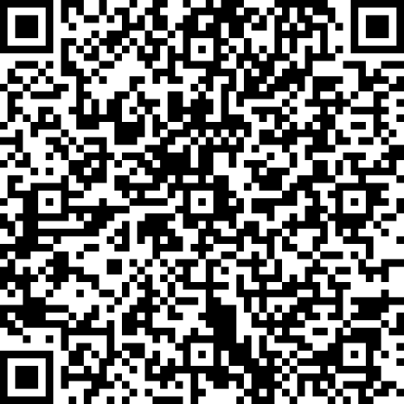
Алгоритм создания обновленной РППС
https://www.powtoon.com/online-presentation/dYwanGREGzo/?mode=movie&published_from=studio#/
Ссылка на презентацию «Алгоритм создания обновленной РППС

Slide 5
Антихрупкость
«Выбор дня»
Инициативность
«Спорт-экстрим»
«Конструирование»
«Метеостан ция»
«Столярка»
Создание локаций
«Арт-студия»
Варианты создания
Младшая группа
МОДЕЛЬ РППС
на прогулочных
площадках
Речевое развитие
Цель: создание развивающей среды на прогулочных участках как инструмента развития и поддержки детской ициативности, раскрытия потенциала каждого ребенка
Создание гибкого зонирования на участке
Социально-коммунн. развитие
«Антихрупкость»
Средняя группа
Создание разновозрастных сообществ
Варианты создания
Познават.развитие
Старшая группа
Художественно-эстет. развитие
Физическое развитие
Принцип волонтерства
Подготовительная
«Антихрупкость»
«Герои дня»
«Принцип взаимообучения»
Субъектность

Slide 6
«Антихрупкие» прогулки на локациях

Slide 7
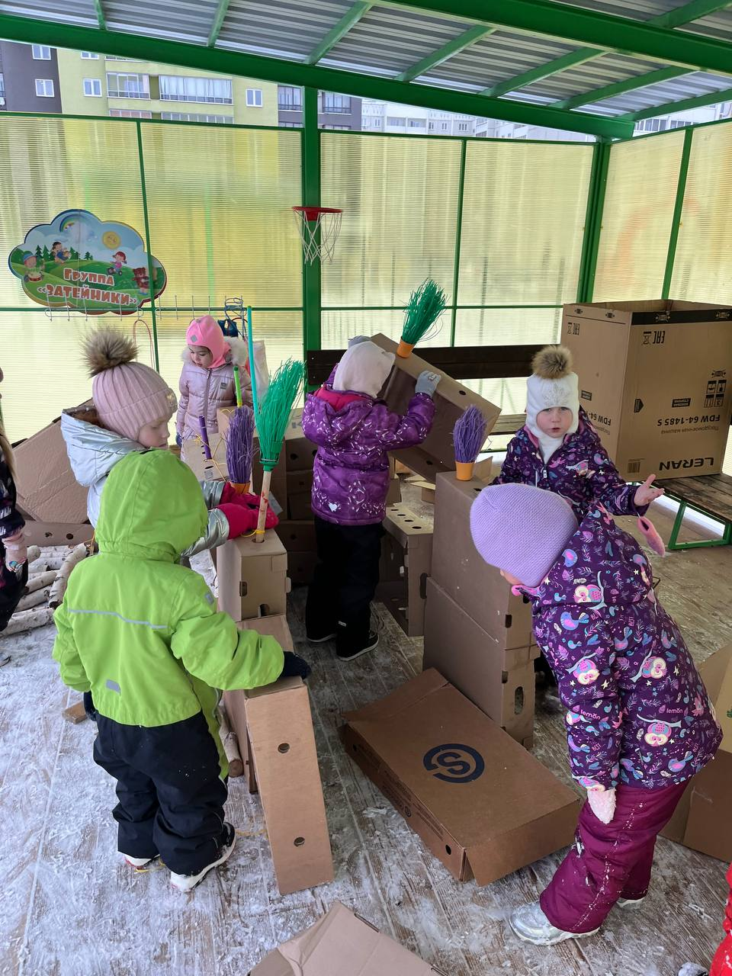
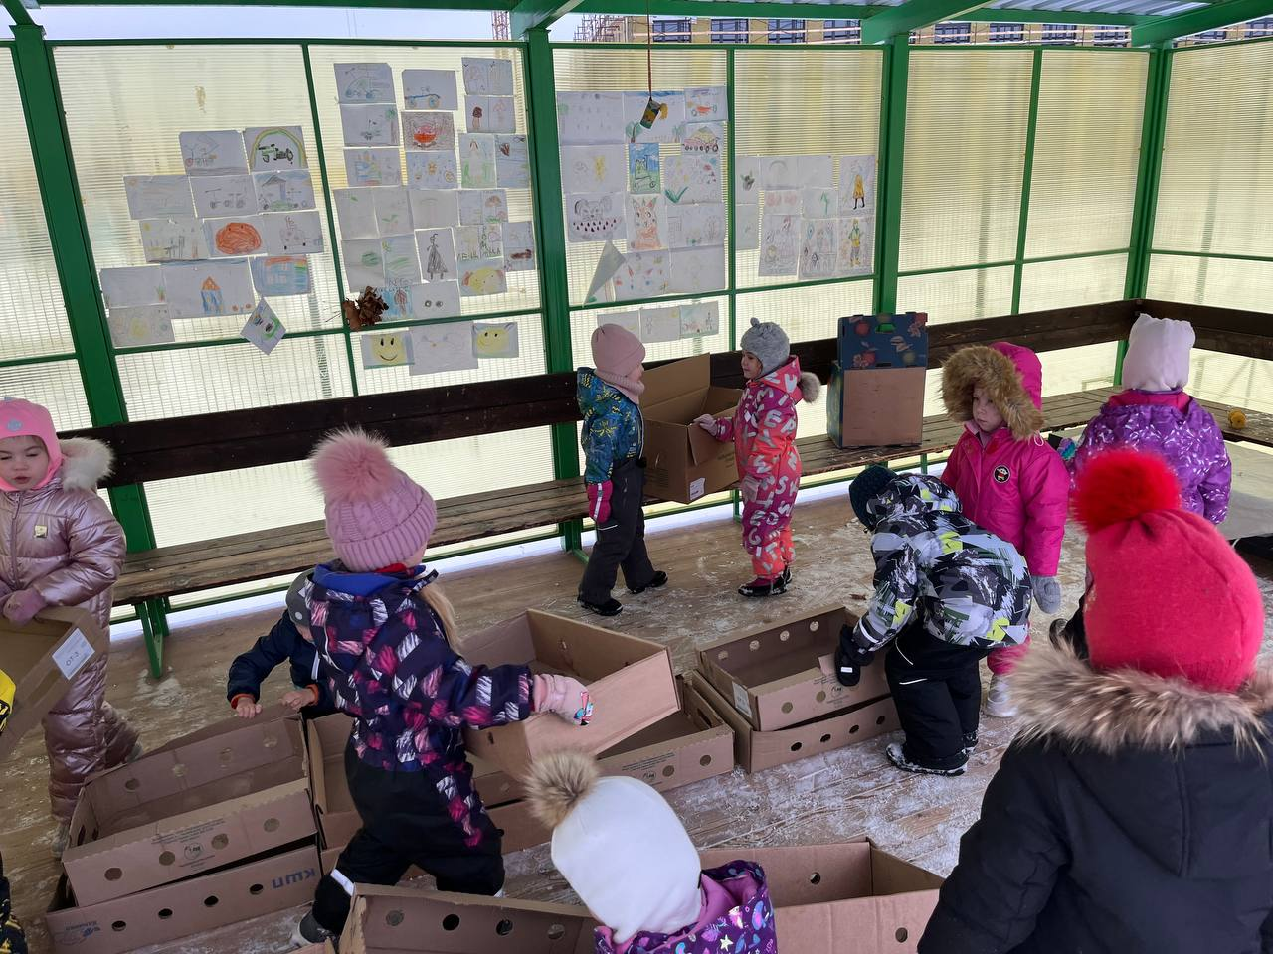
Локация «Конструирование»

Slide 8
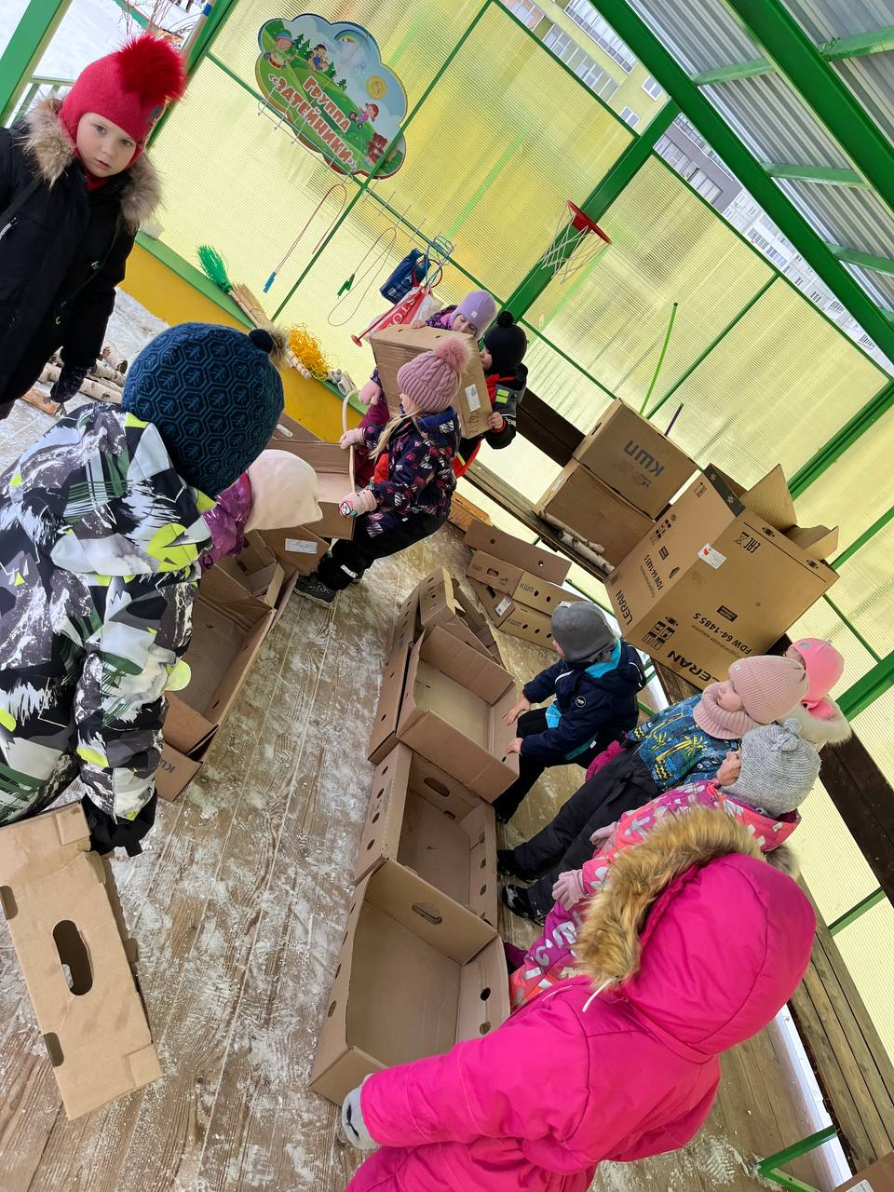
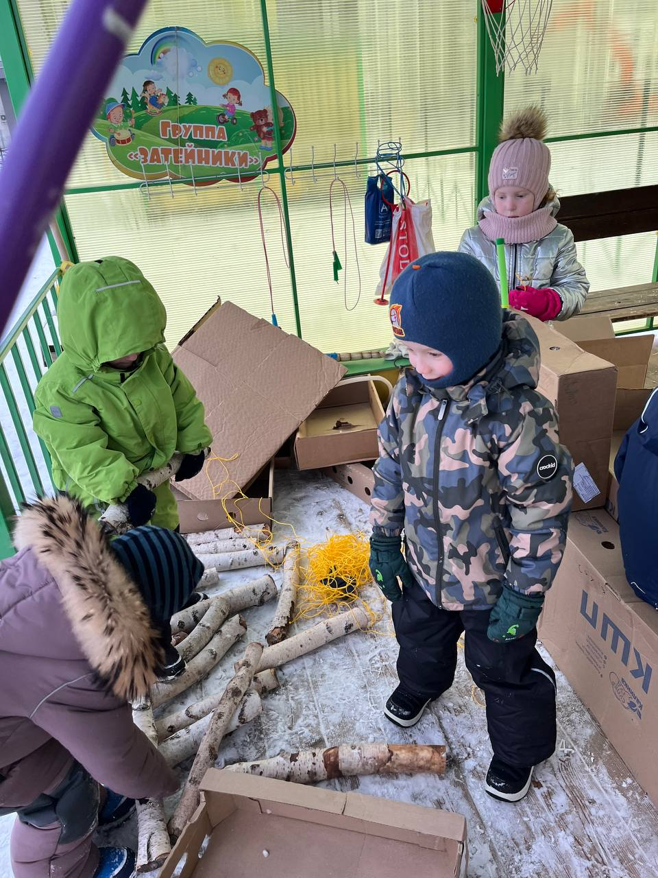
Локация «Конструирование»

Slide 9
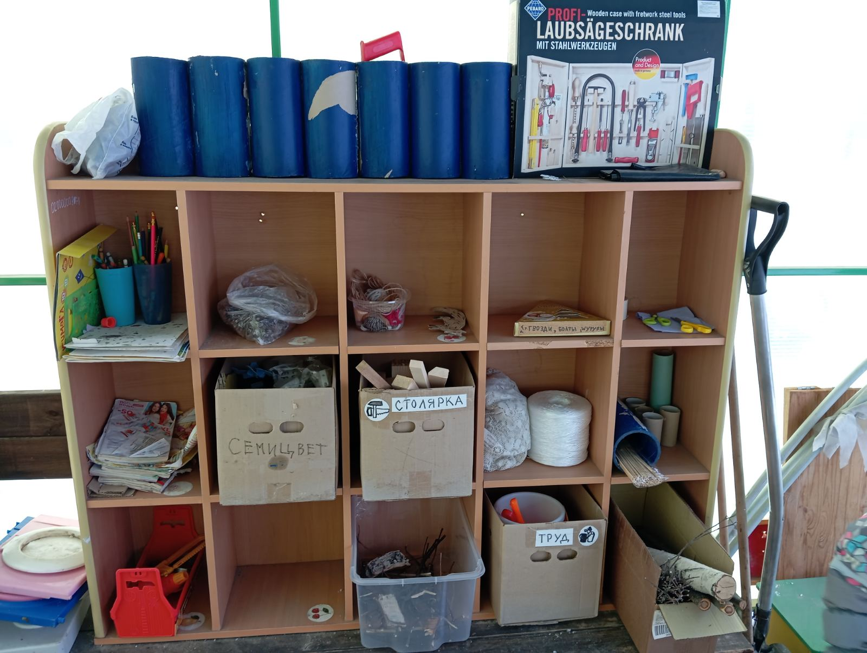
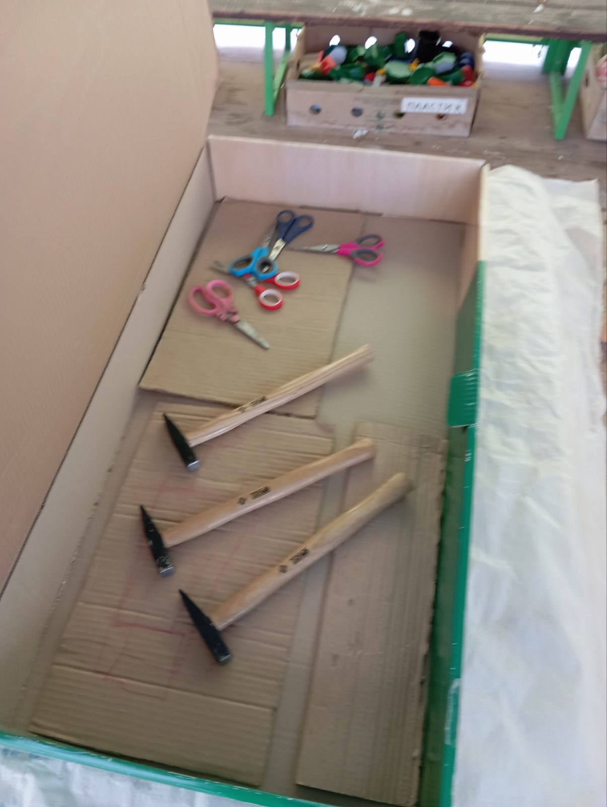
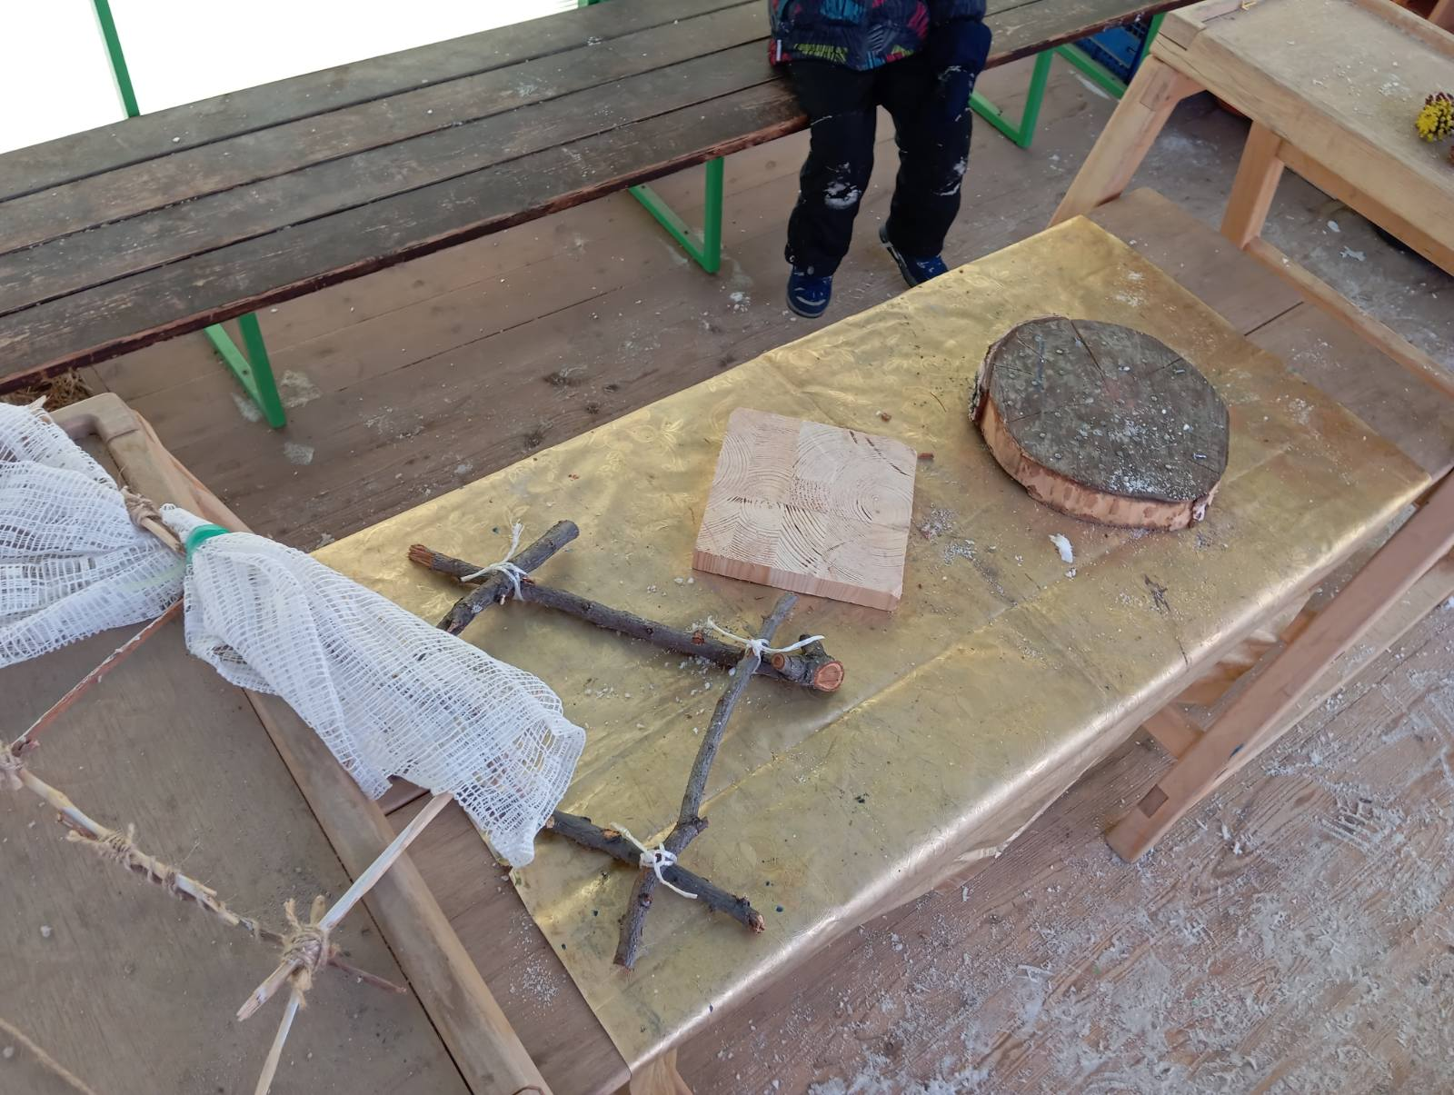
Локация «Столярная мастерская»

Slide 10
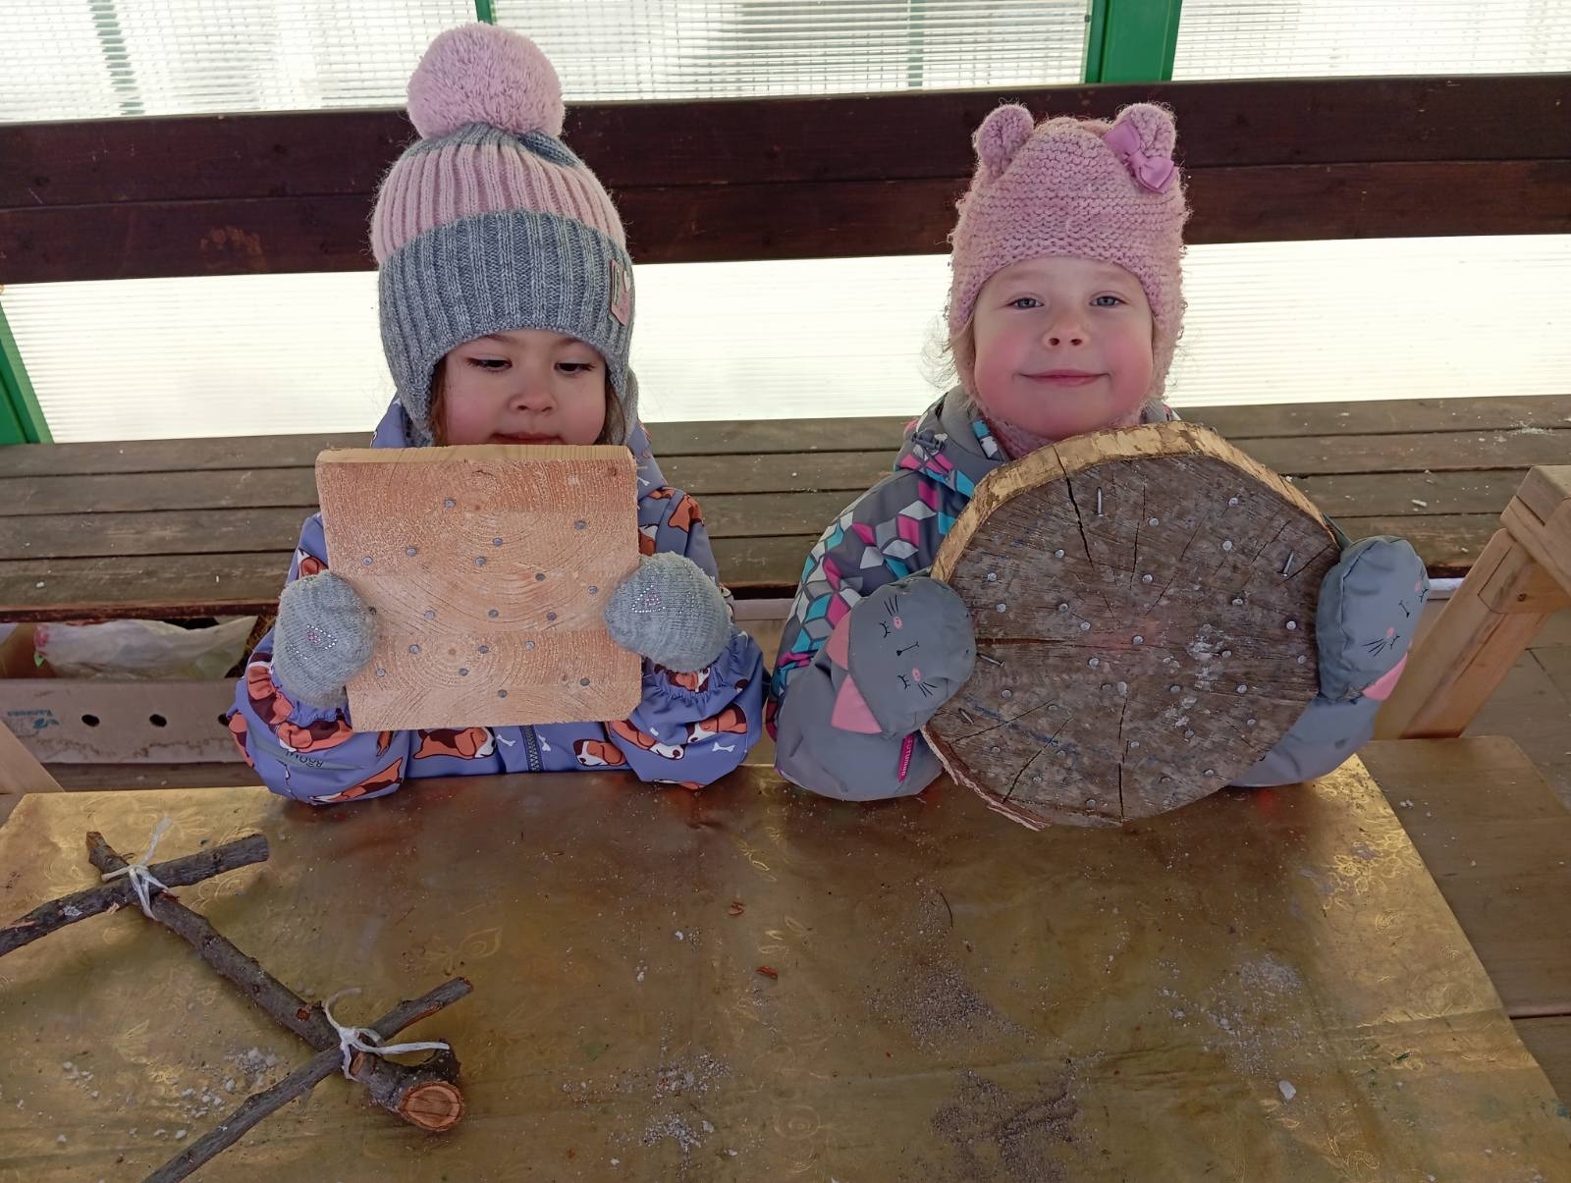
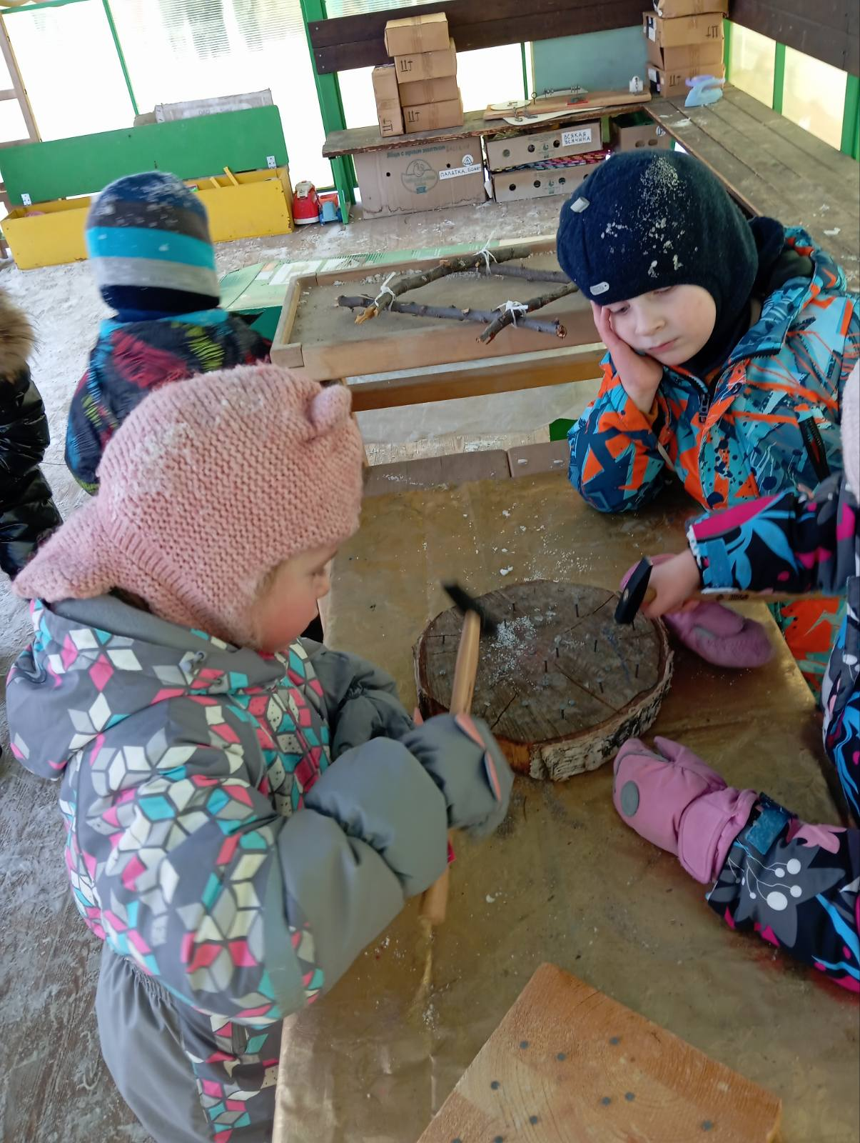
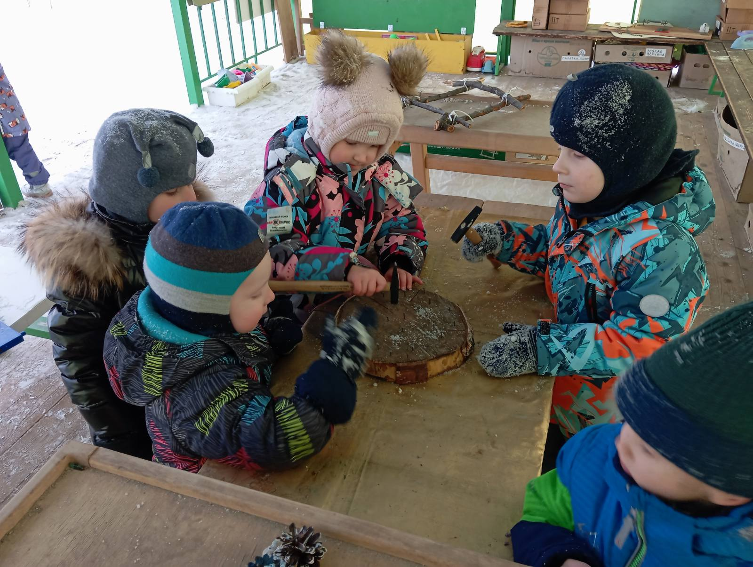
Локация «Столярная мастерская»

Slide 11
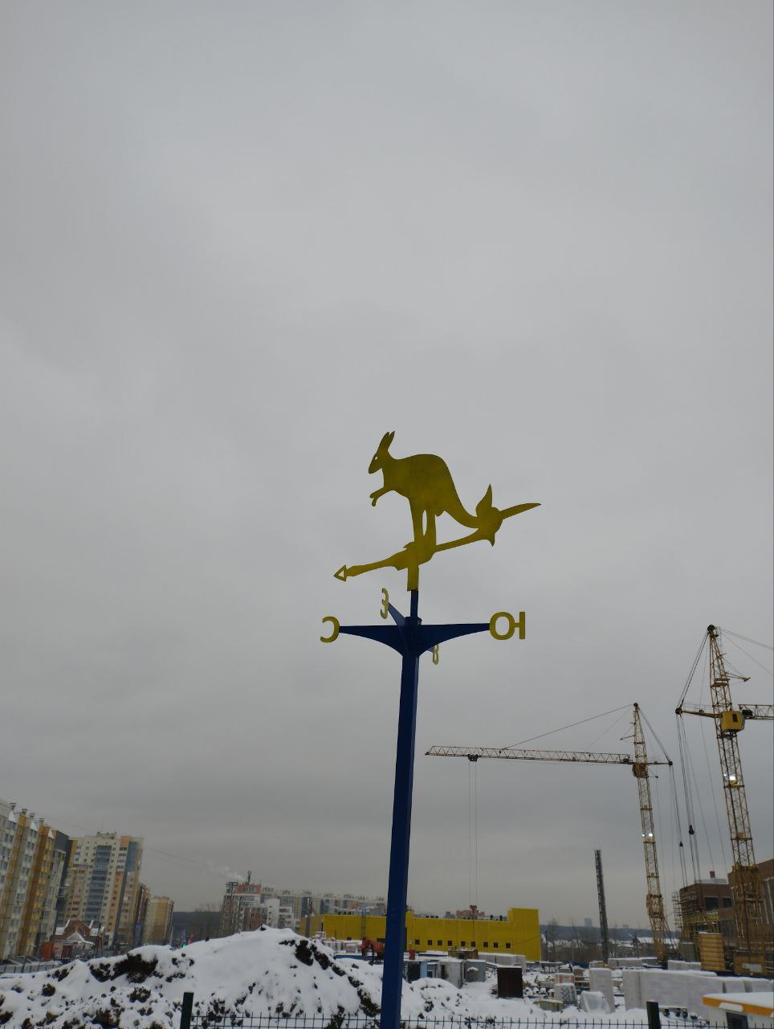
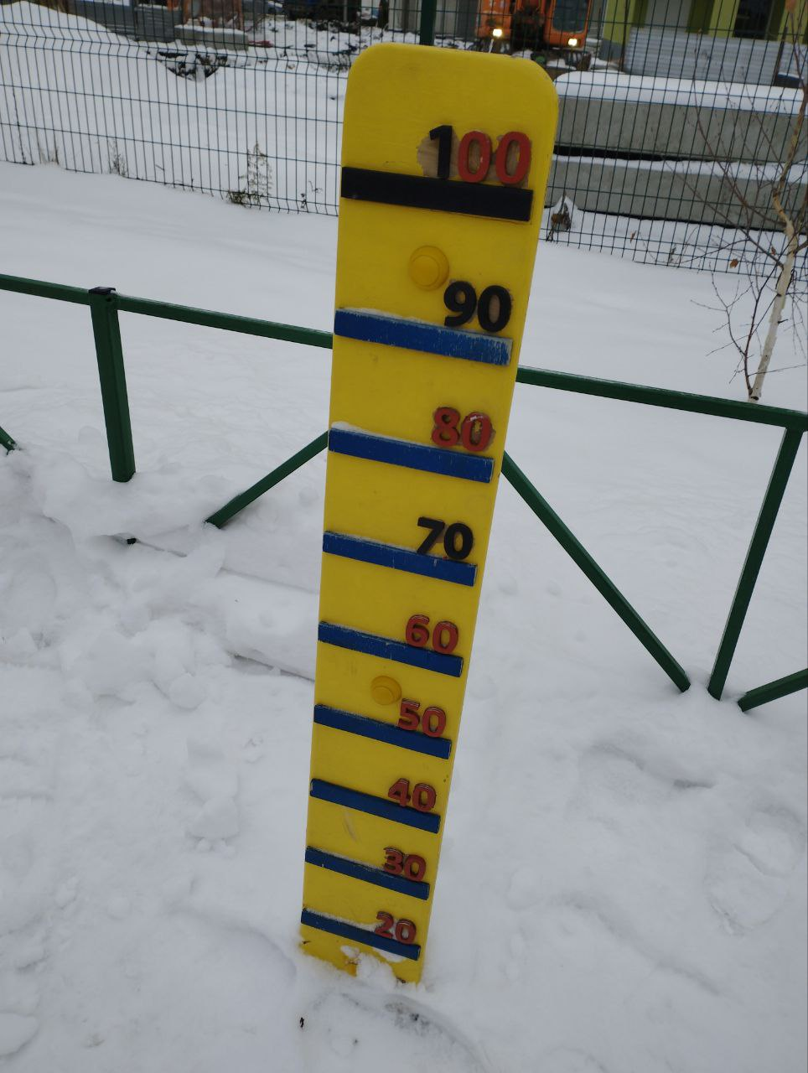
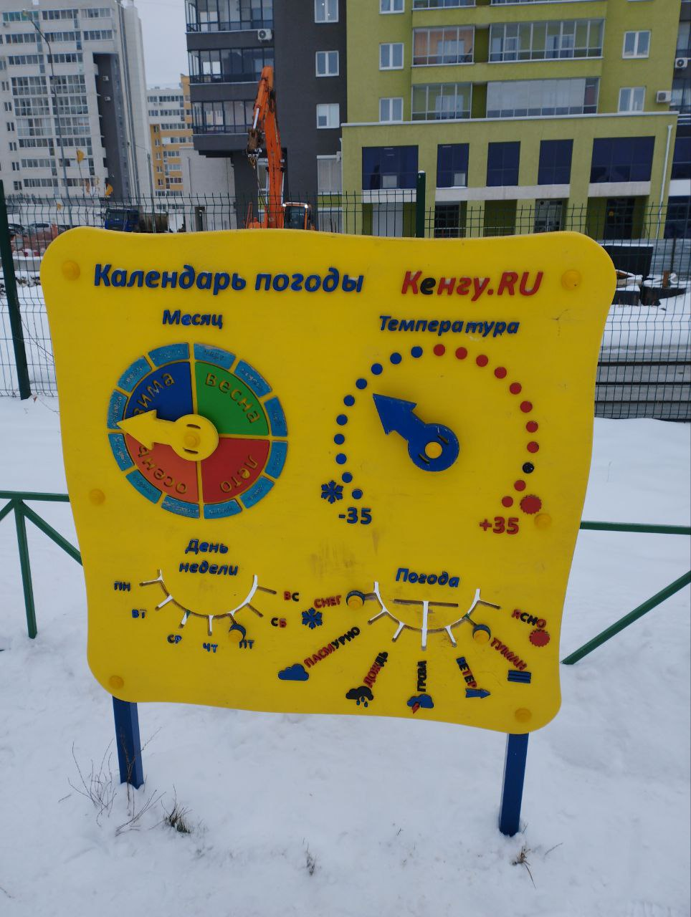
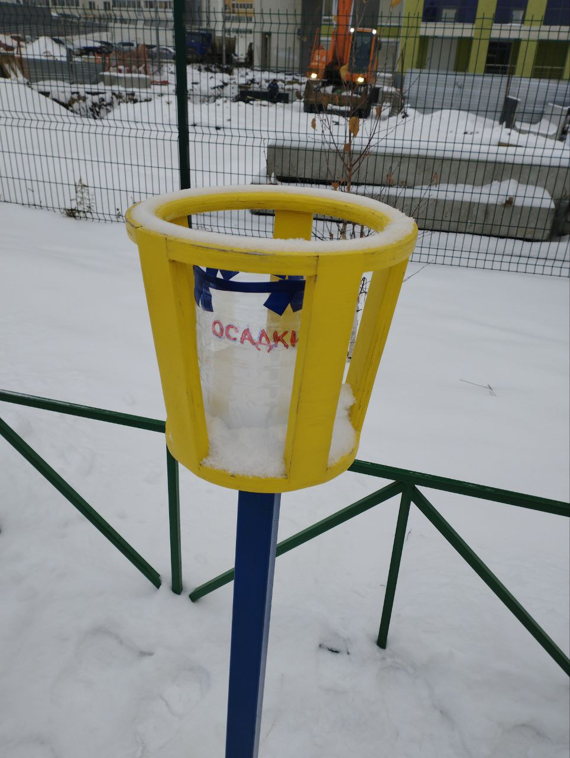
Локация «Метеостанция. Исследовательская лаборатория»»

Slide 12
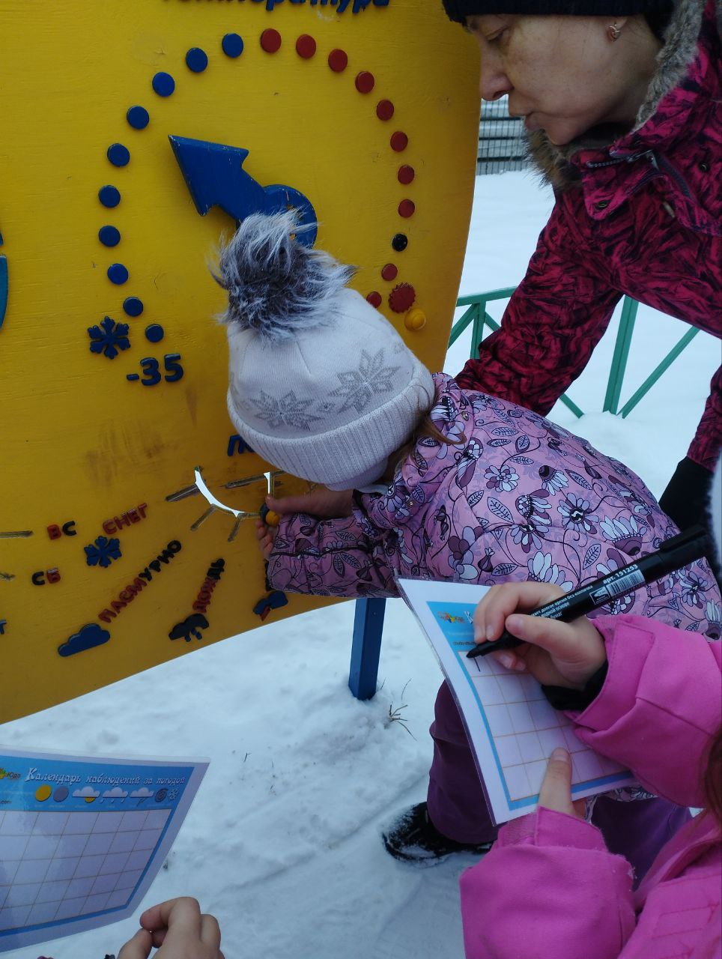
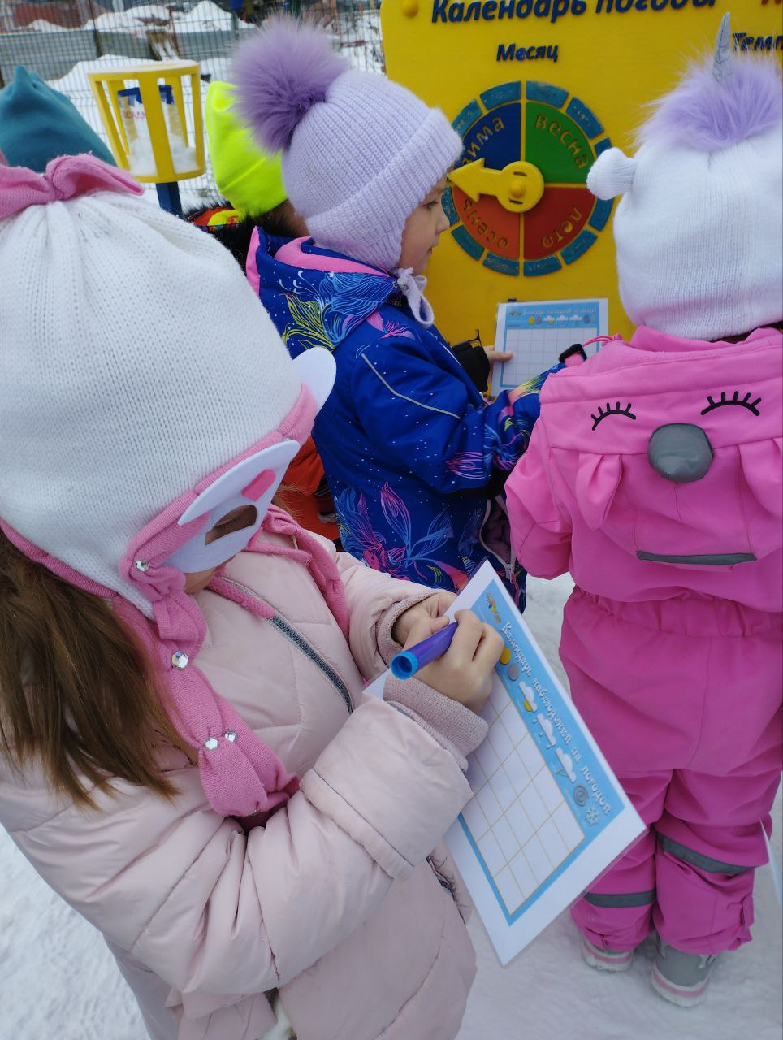
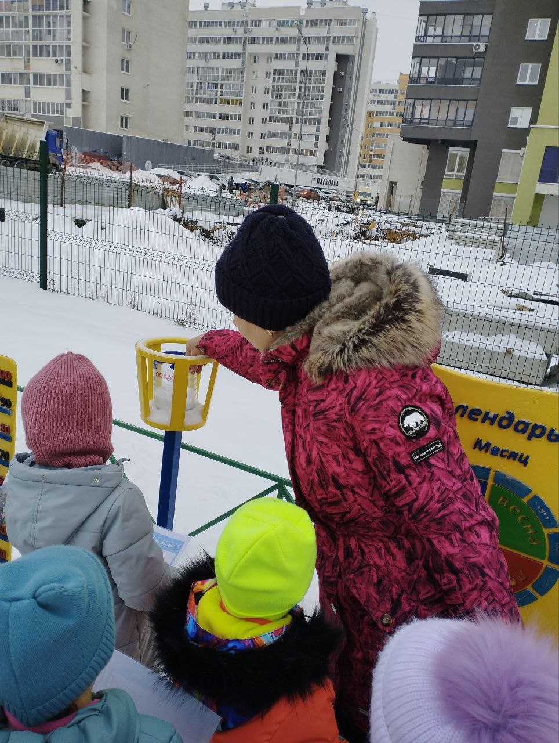
Локация «Метеостанция. Исследовательская лаборатория»»

Slide 13
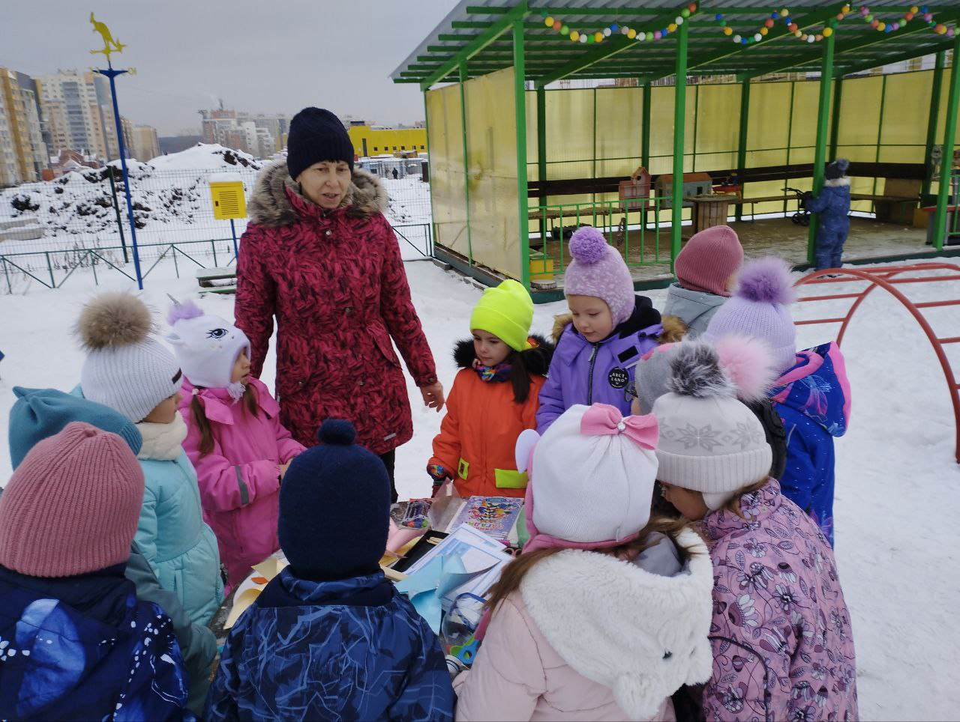
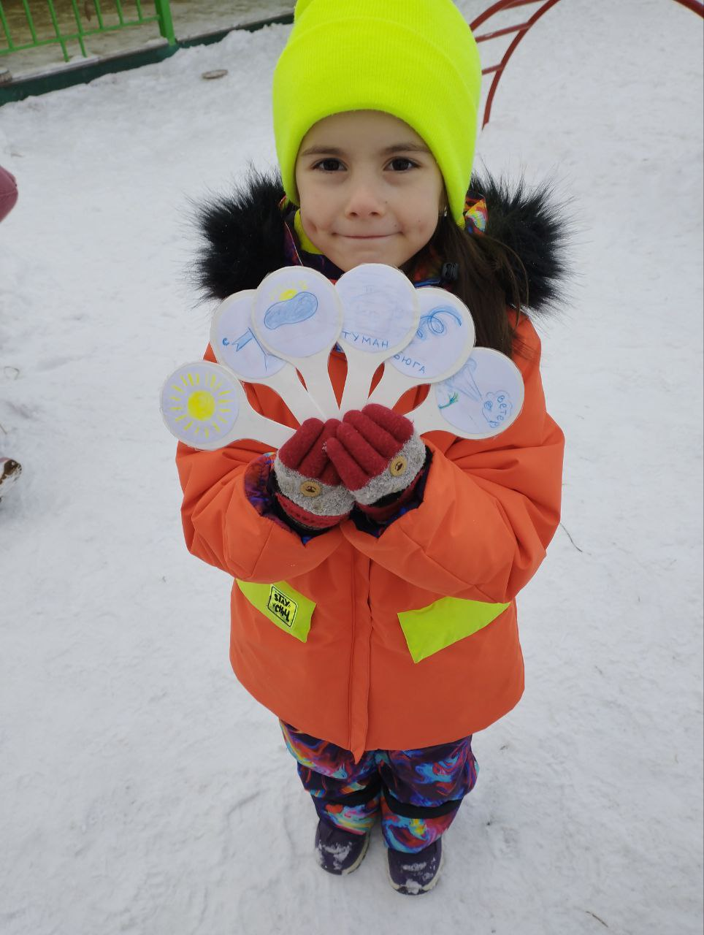
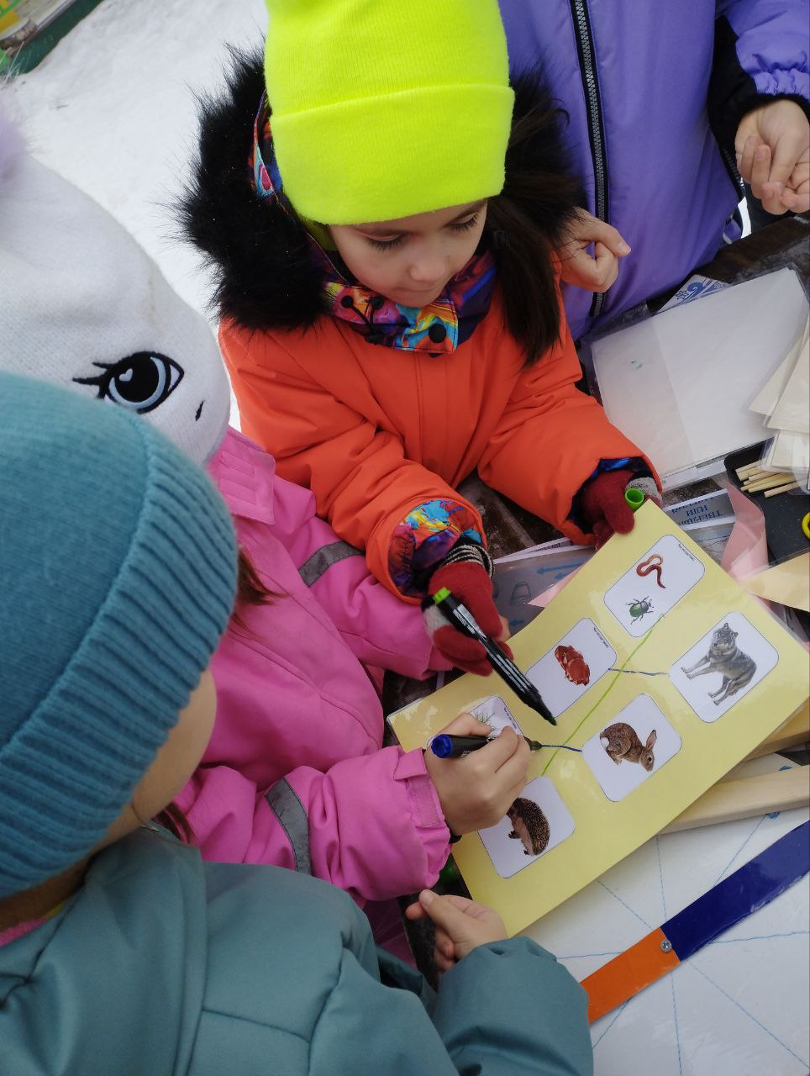
Локация «Метеостанция. Исследовательская лаборатория»»

Slide 14
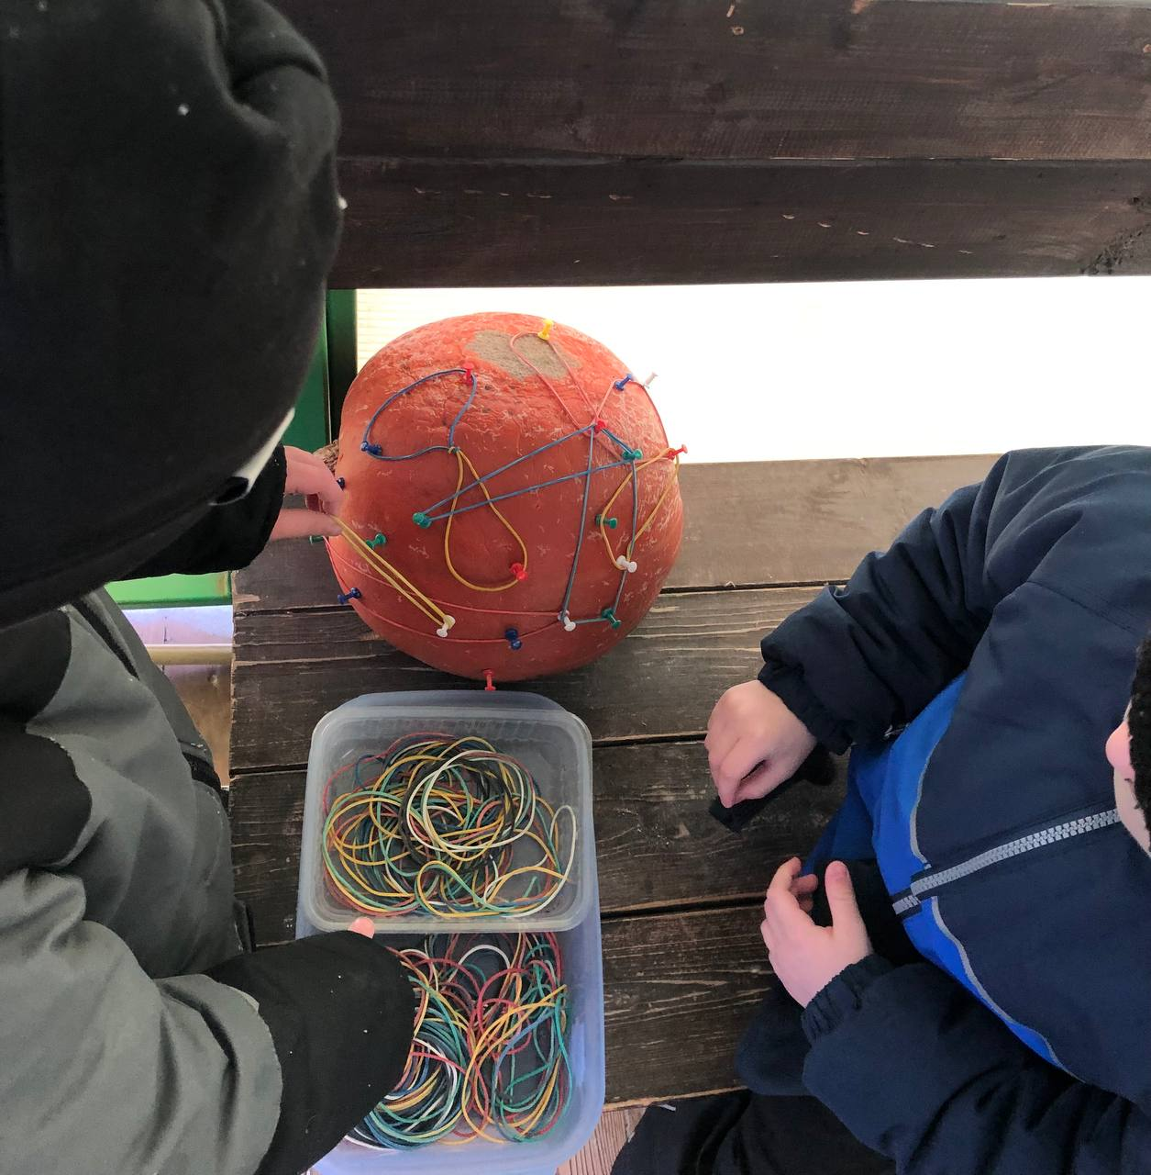
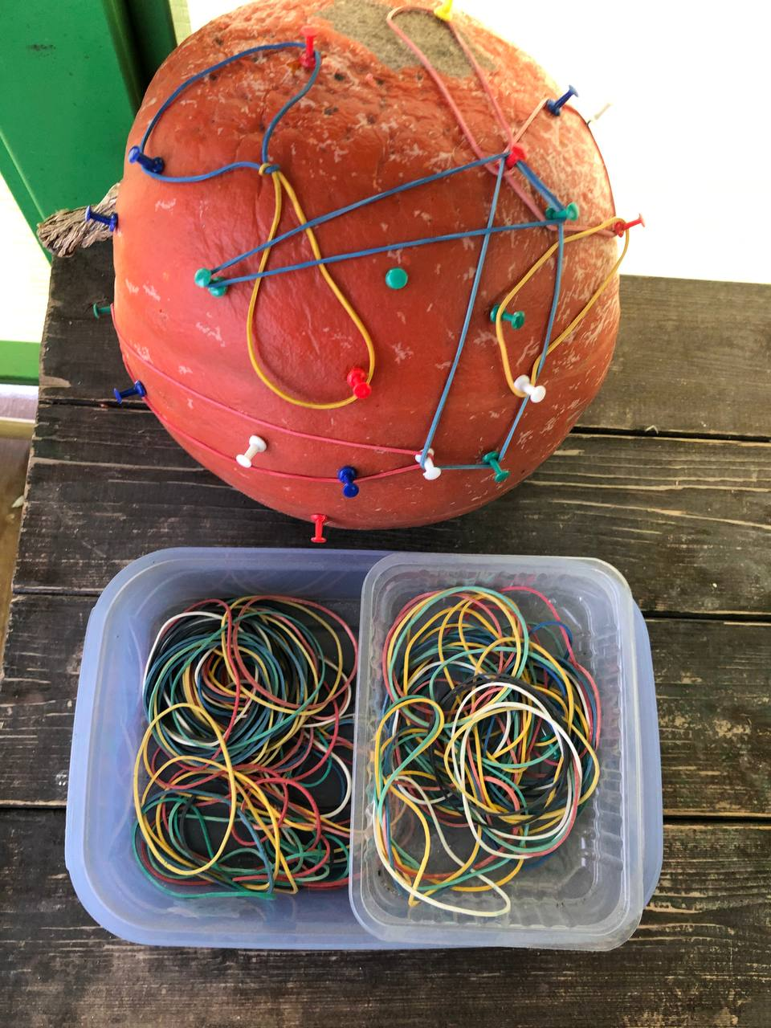
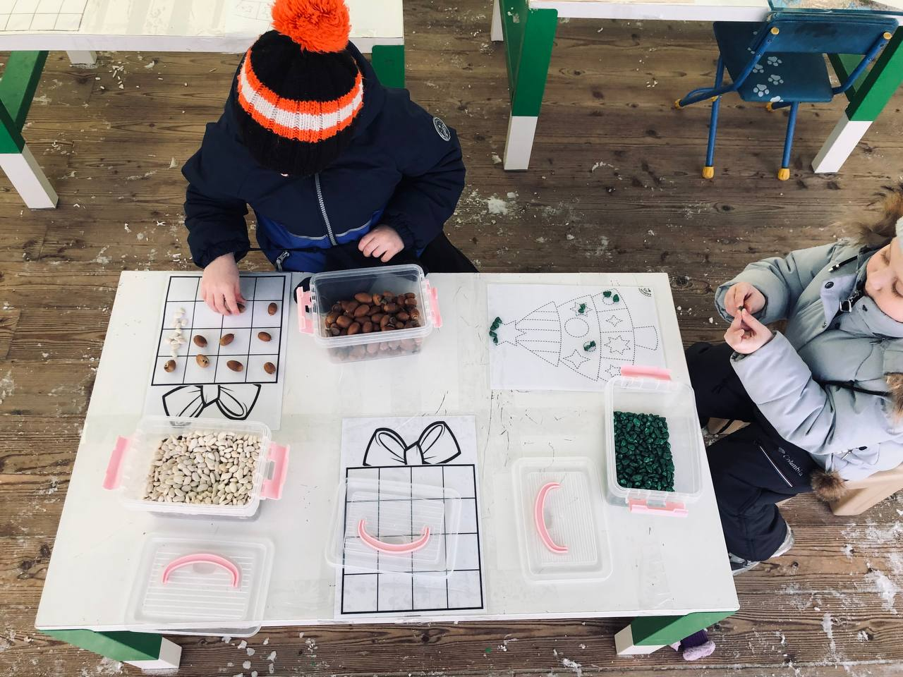
Локация «Арт-студия»

Slide 15
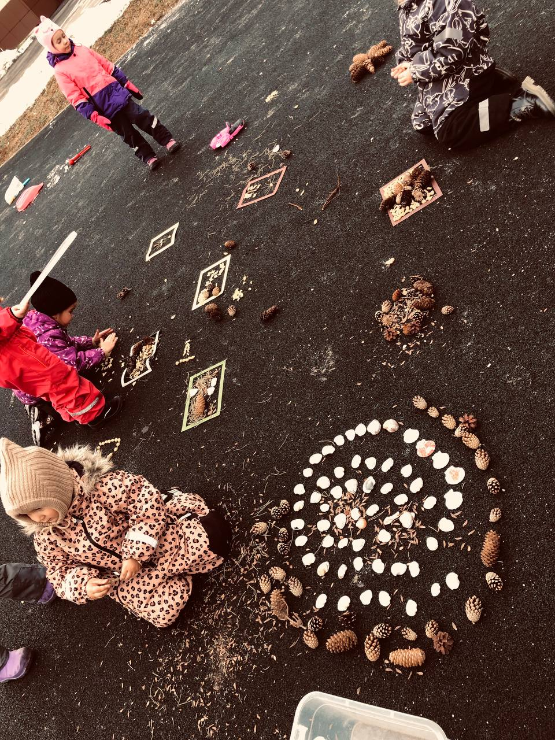
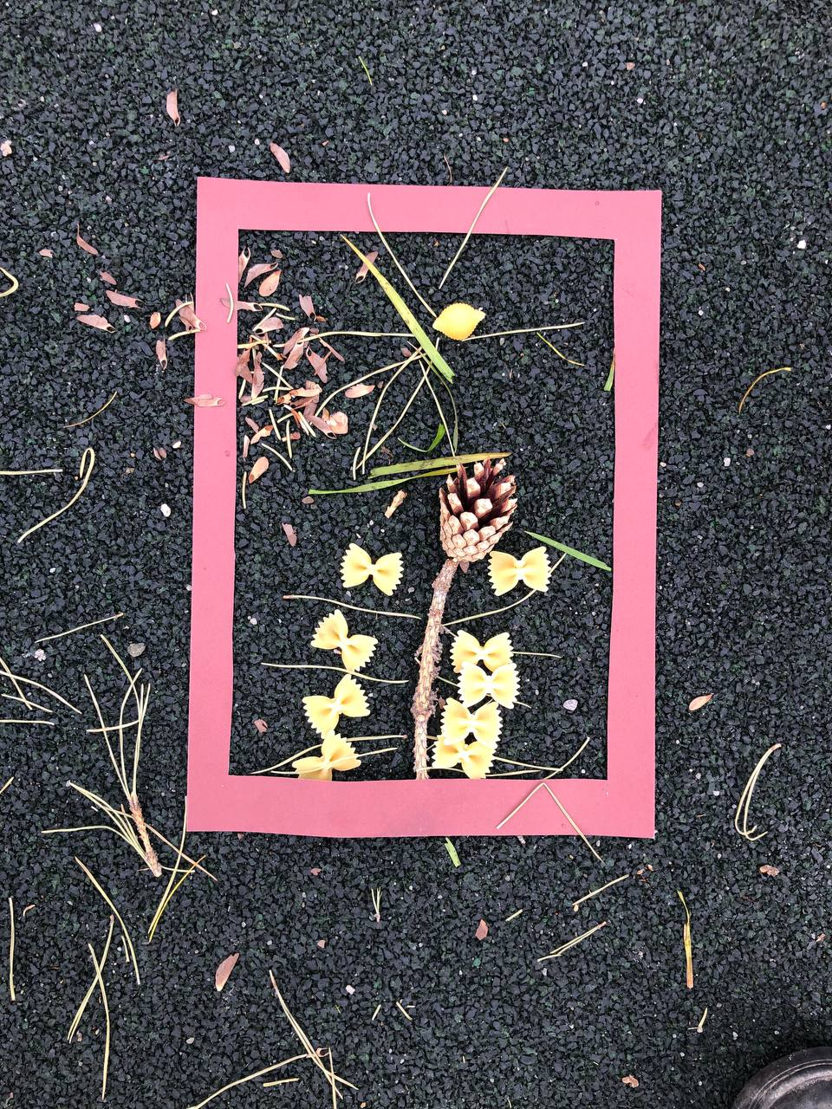
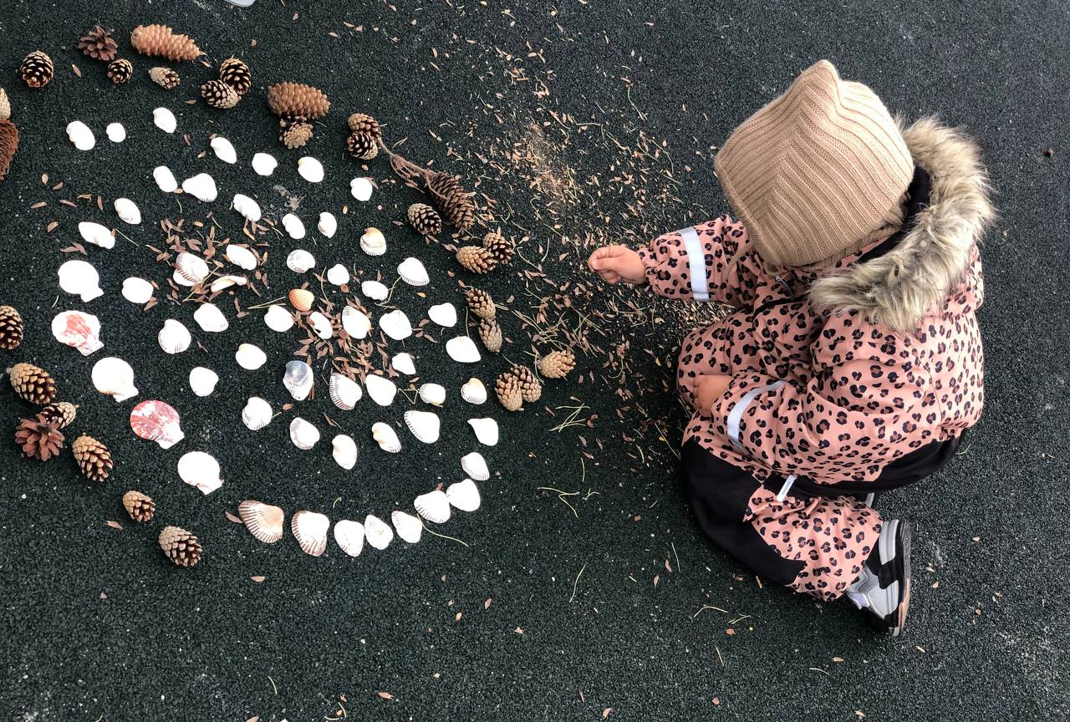
Локация «Арт-студия»

Slide 16
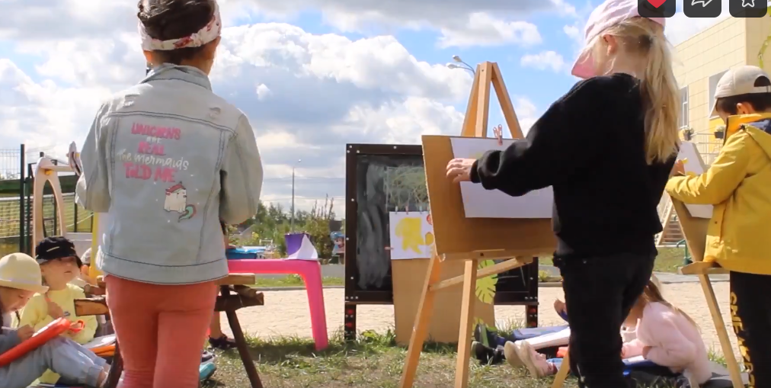
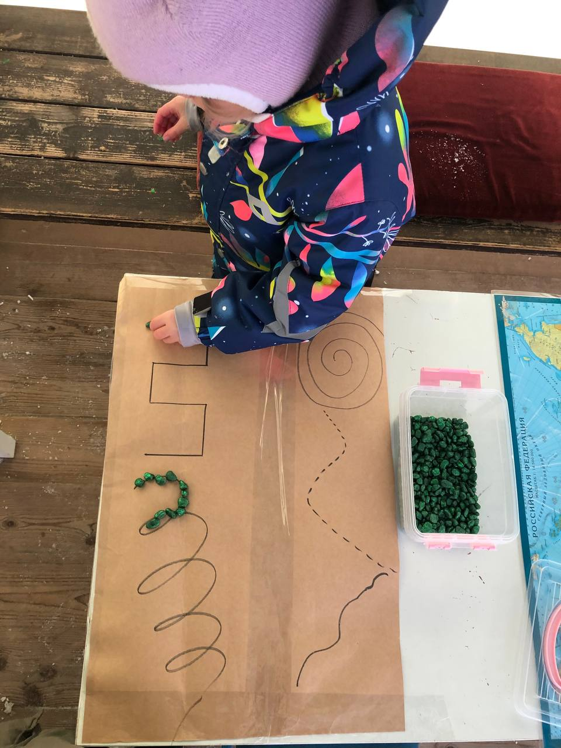

Slide 17
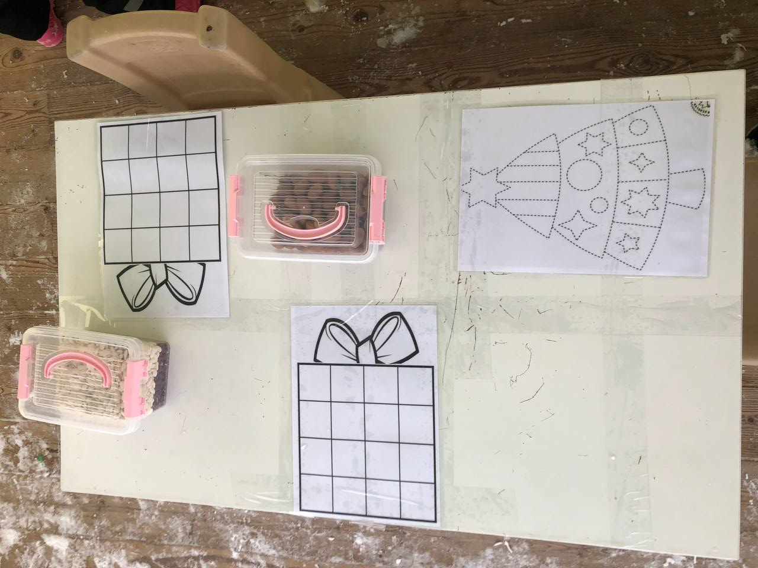
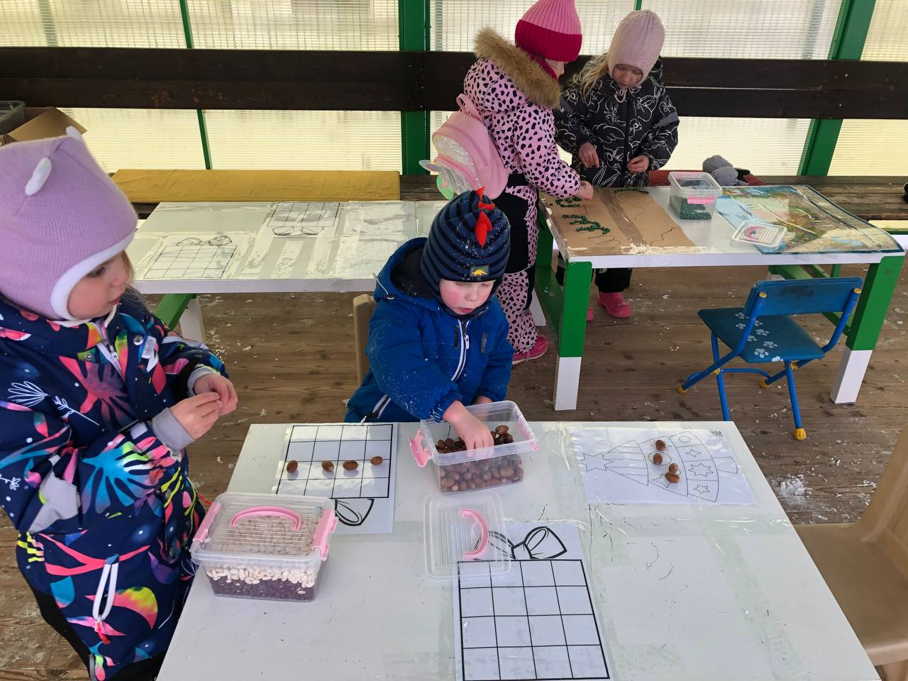
Локация «Арт-студия»

Slide 18
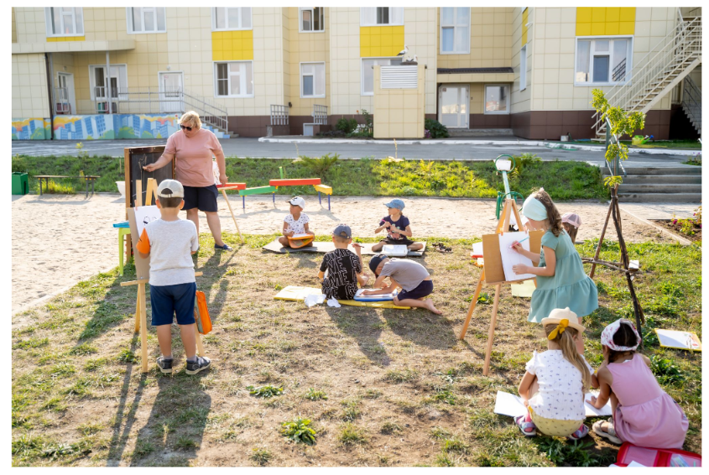

Slide 19
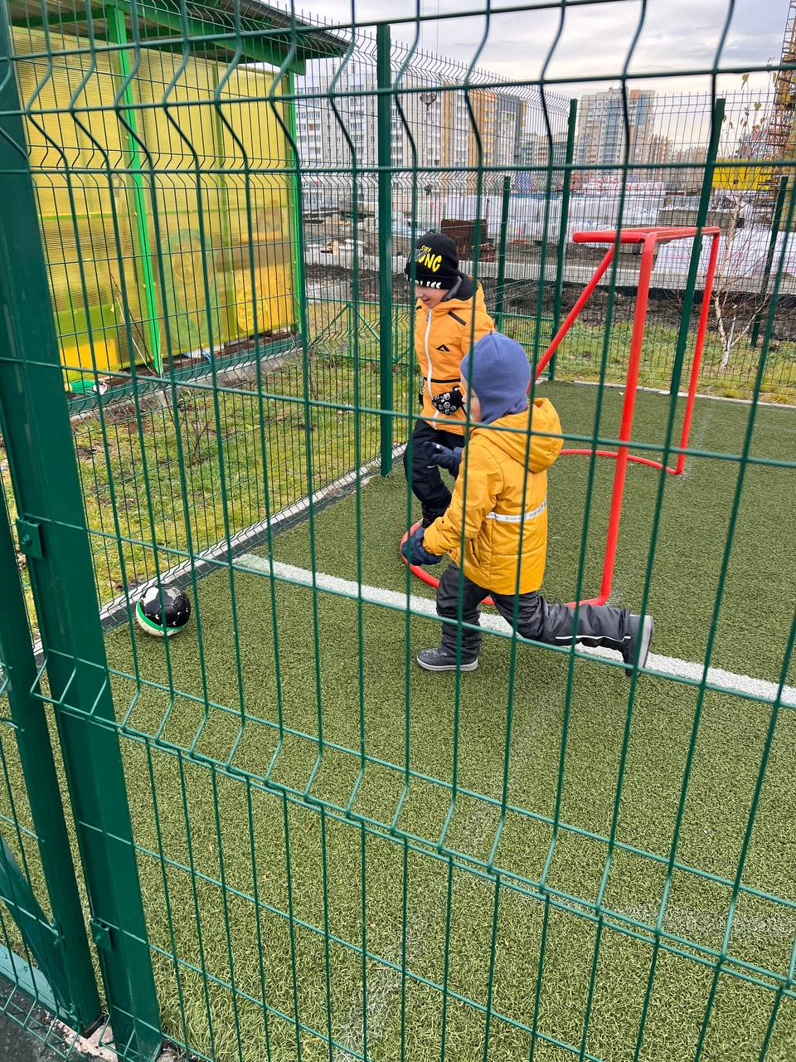
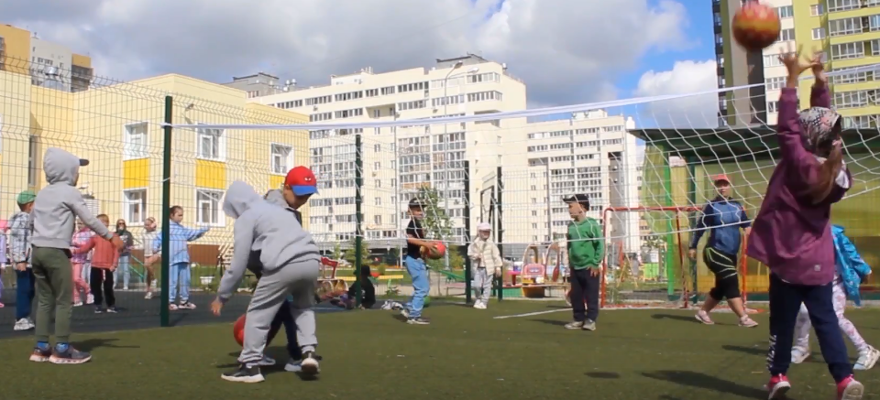
Локация «Спортэкстрим»

Slide 20
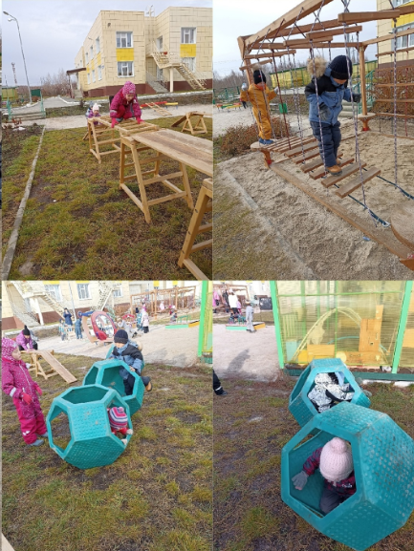
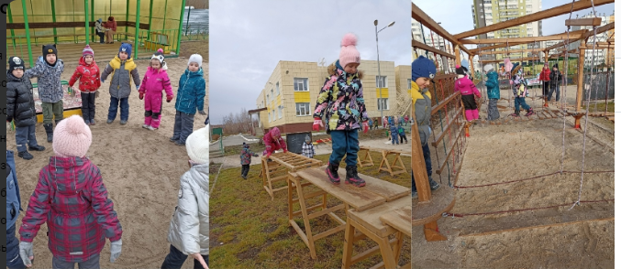
Локация «Спортэкстрим»

Slide 21
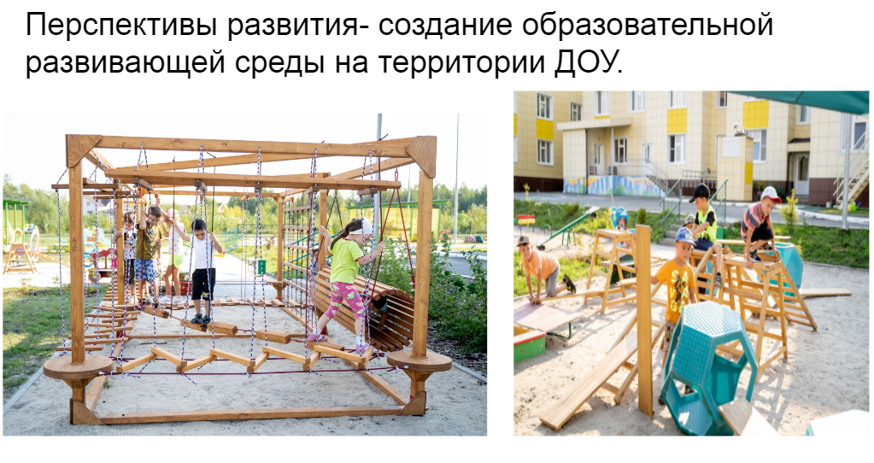

Slide 22
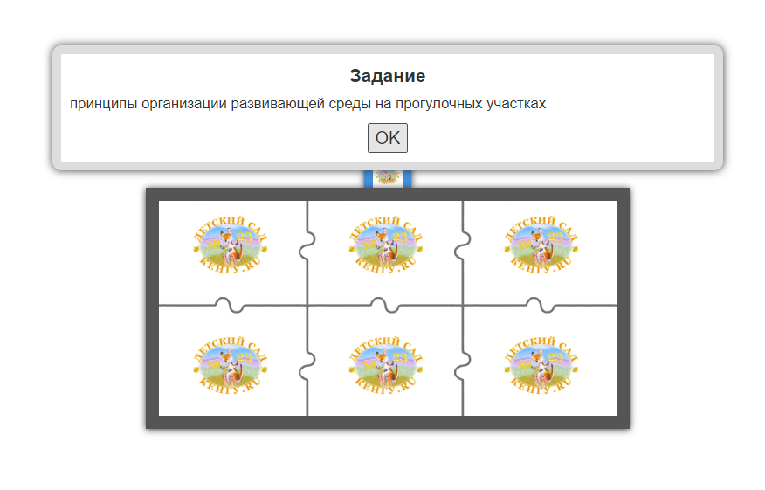
Проверьте свои знания!
(Рефлексия. Обратная связь)
https://learningapps.org/watch?v=p46ez8jwt23

Slide 23


Наши контакты
Заведующий: Елена Павловна Солнцева
Телефон: 8(351)225-47-19
Юридический адрес: г. Челябинск, ул. Академика Сахарова, 19
Сайт: https://kenguru23.ru
Вконтакте: https://vk.com/kenguru_23

